Slide 1
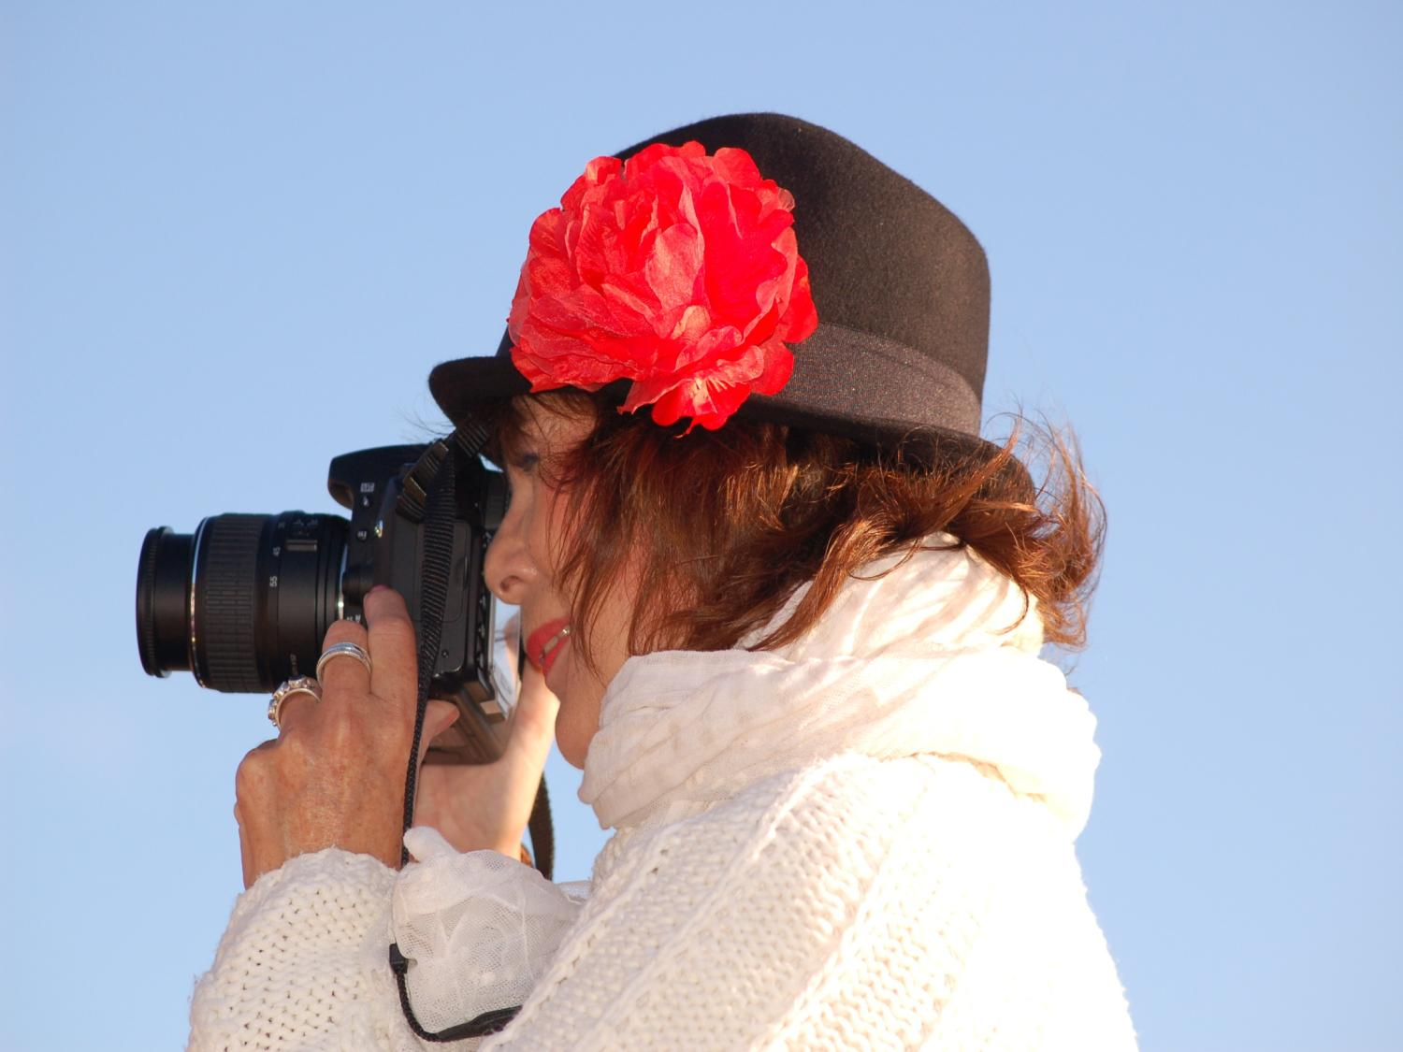
Vivi Sævik, journalist i PD
2010

Slide 2
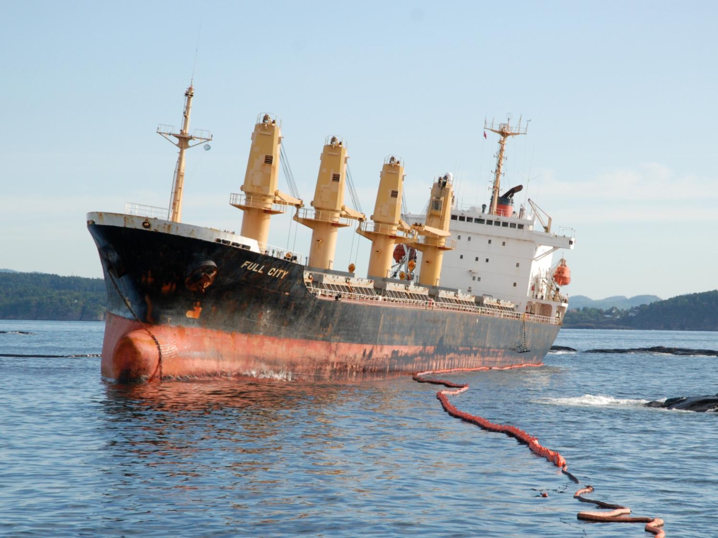
”Min tilnærming til og erfaring med sosiale medier”

Slide 3
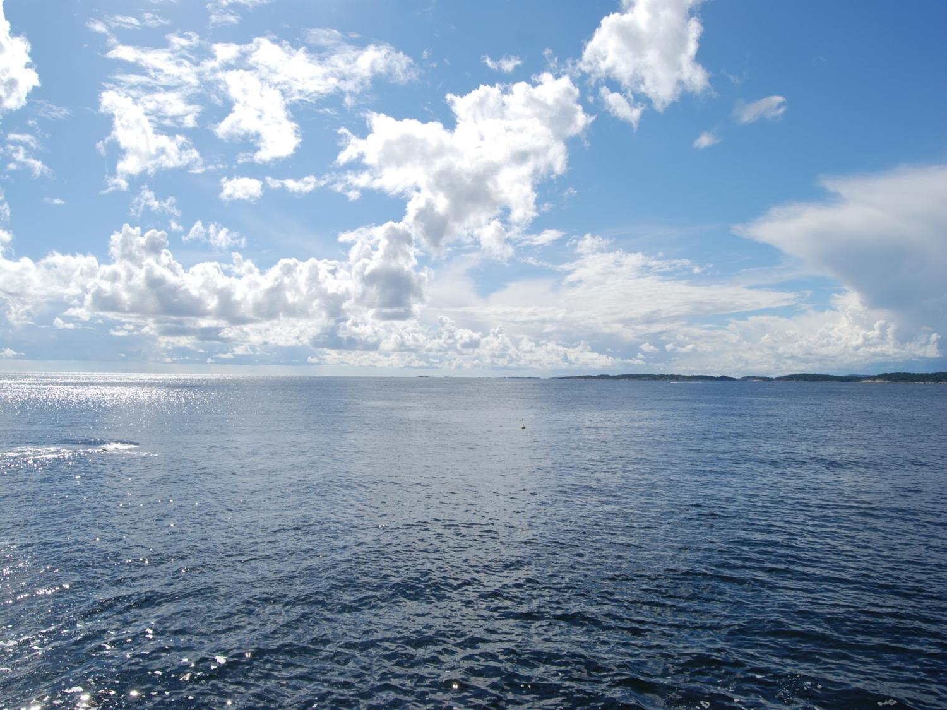
Jeg er så heldig at jeg har fått en offentlig stemme i Telemark

Slide 4
Min bakgrunn:
Porsgrunns Dagblad 1975
NRK Telemark radio-TV 1982
Porsgrunn kommune – info - 1995
Full City-aksjonen i Telemark 2009
Porsgrunns Dagblad 2010

Slide 5
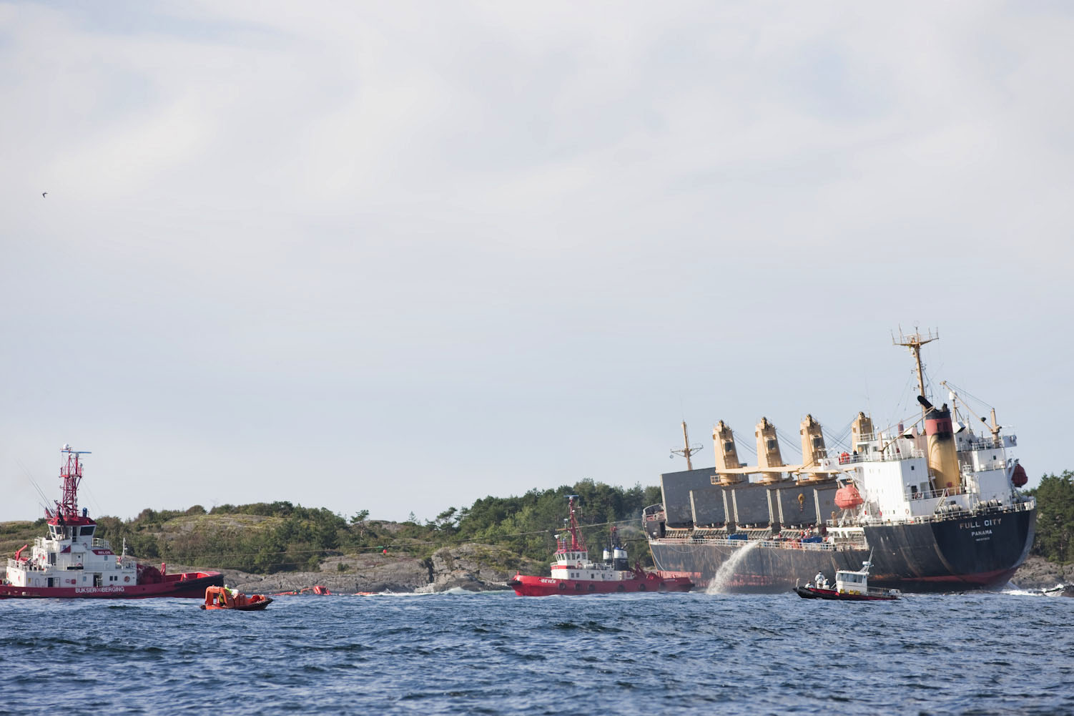
Ett av mine mottoer:
Det er mange grunnstøtinger i livet,
men til nå har jeg ikke dødd av noen av dem

Slide 6
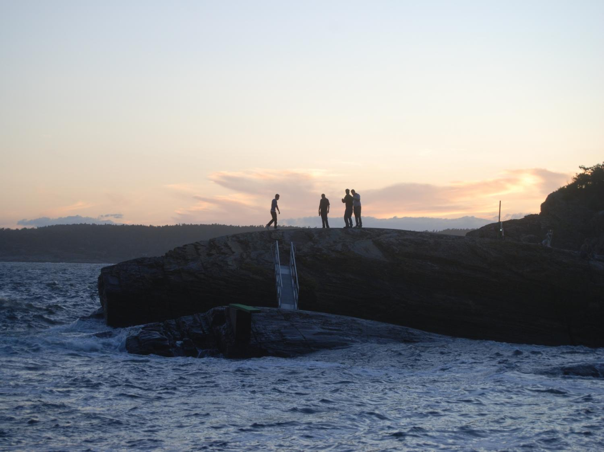
Jeg har opplevd 4 store kampsaker i mitt yrkesliv.
Som har kostet blod, svette og tårer

Slide 7
”En radioreporter skal ikke lage TV.”
Problemstillingen dukket opp i mitt yrkesliv i NRK i 1984

Slide 8
2. ”En programleder i radio skal ikke styre teknikken selv.”
Aktuell kampsak i NRK i 1990.
Selvkjør ble innført på distriktskontorene i NRK
NRK Telemark var først ute

Slide 9
3. ”Internett er en flopp.”
Startet kampen for internett som informasjonsverktøy i 1995
Den første webportalen til Porsgrunn kommune ble lansert i 1996

Slide 10
4. ”Sosiale medier er ikke noe vi skal drive med – det er bare tull.”
– Farlig for enkeltpersoner, offentlig sektor og bedrifter?
Vivi – Blogging fra 2006
Vivi - Facebook fra 2006
Vivi - Twitter fra 2008

Slide 11
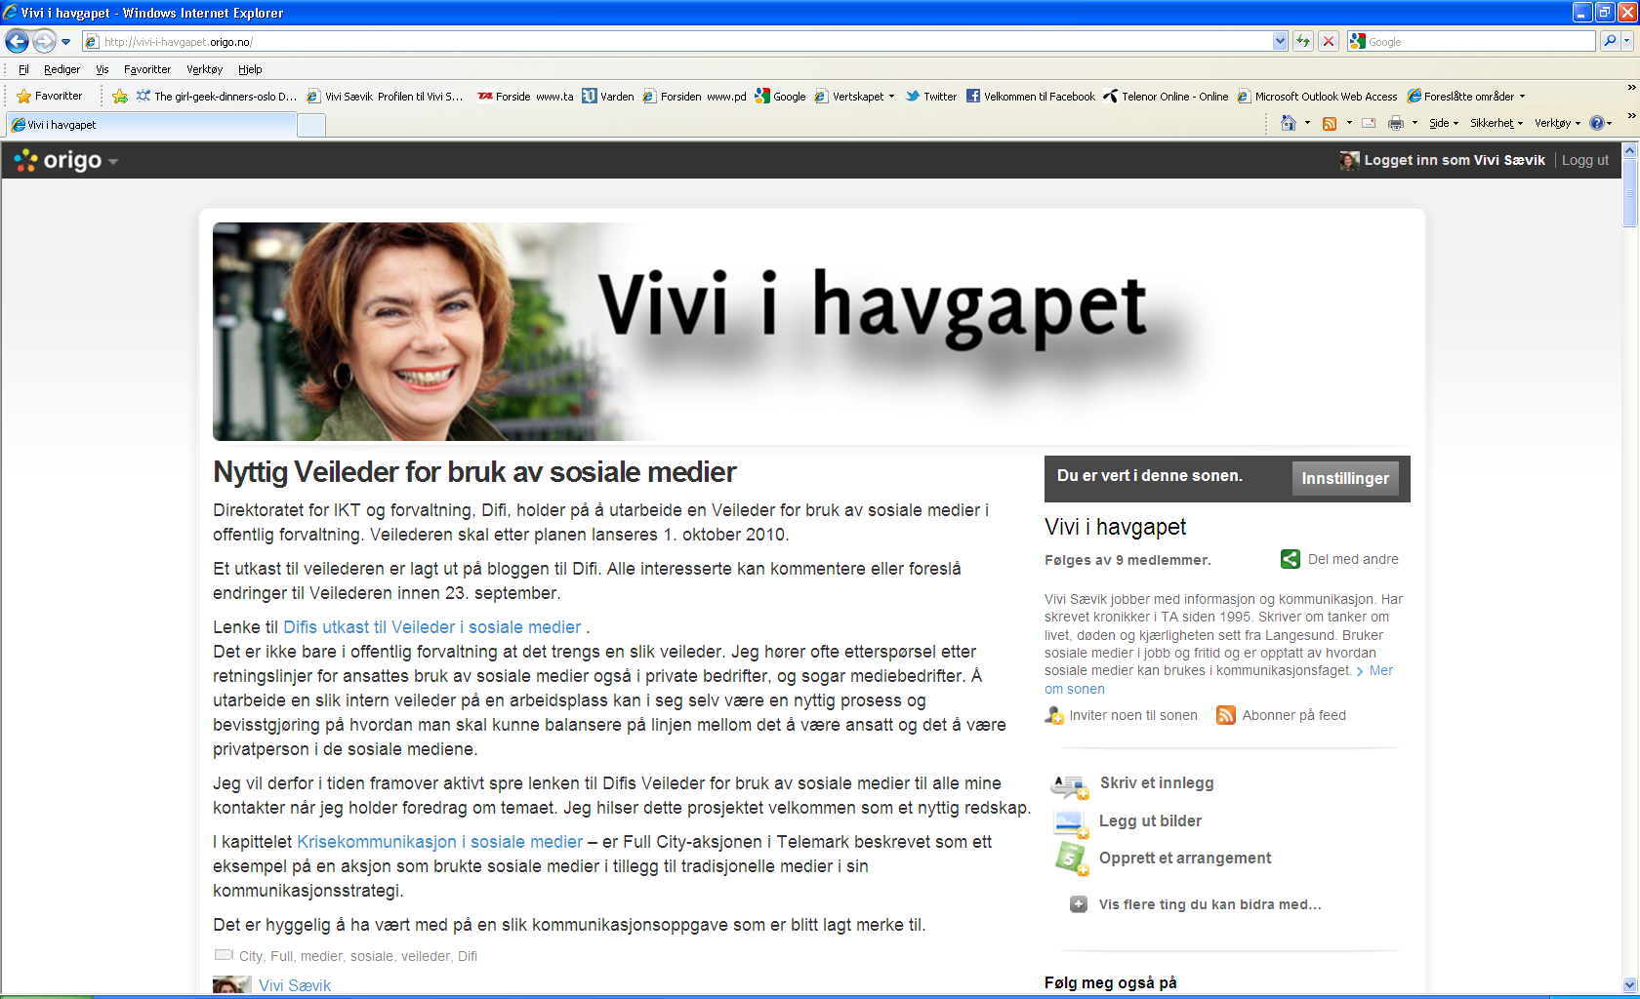

Slide 12
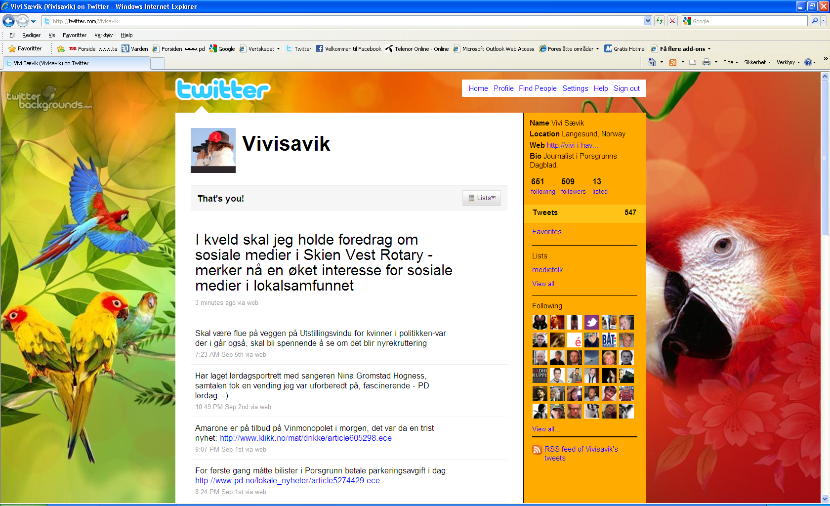

Slide 13
Hvordan får vi kompetanse innen sosiale medier:
Ved å prøve og feile
Sosiale medier er fulle av etiske dilemmaer som man må erfare selv

Slide 14
Hva skjer når en virksomhets/bedrifts ledere ikke vil sette sosiale medier på agendaen?
Svar: de ansatte utforsker mediene på egen hånd

Slide 15
Aksjonen for Wrightegaarden som konsertsted i Langesund ble et prøveeksperiment i bruk av sosiale medier som aksjonsform i 2007.
Jeg var aksjonsleder:
SMS, Facebook, Blogg-debatt
Vi ble en maktfaktor av stor betydning

Slide 16
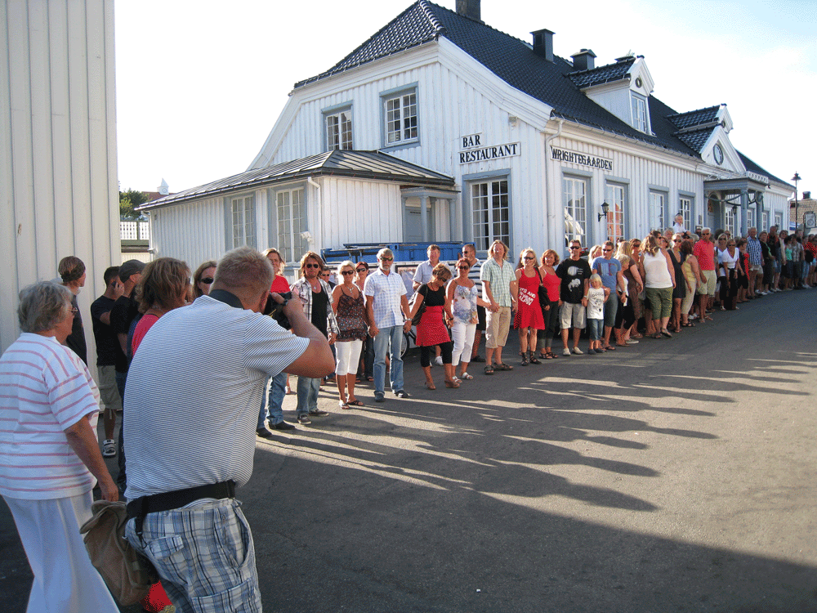
Aksjonen for å bevare
Wrightegaarden som konsertsted

Slide 17
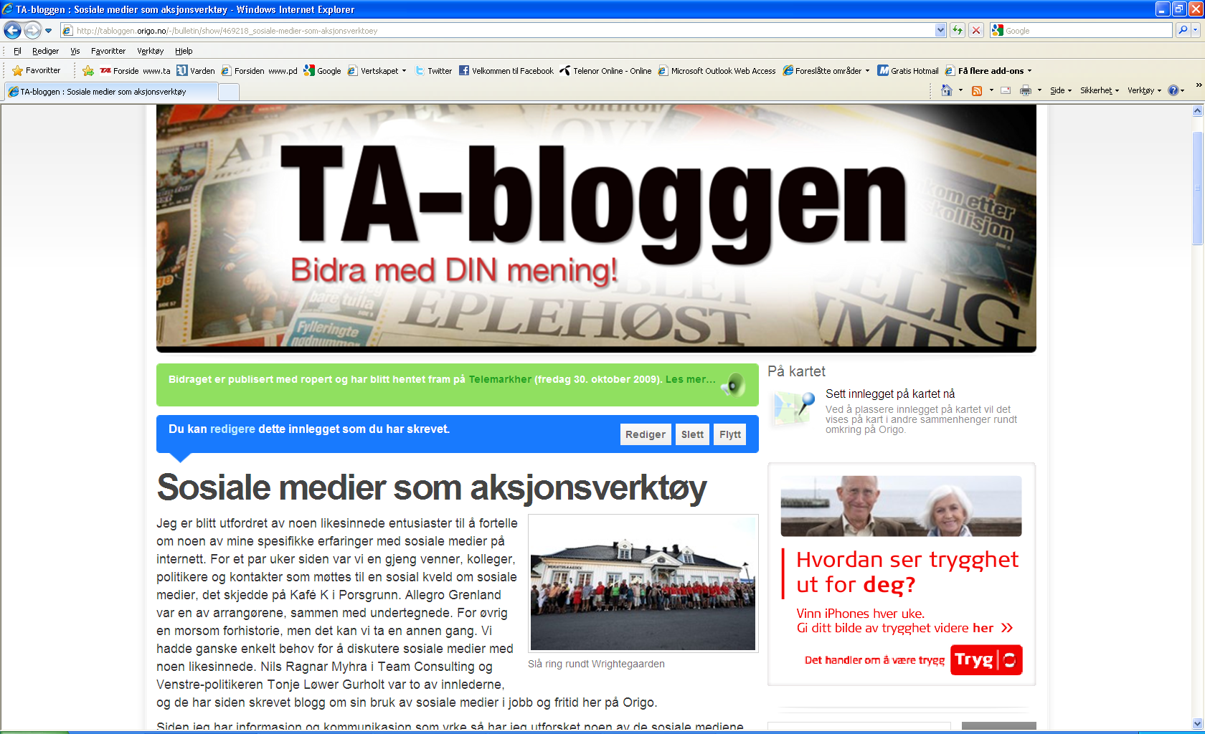

Slide 18
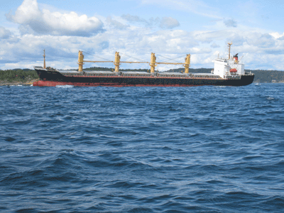
Full City – havariet
Langesund 31. Juli 2009
www.fullcity.no
IUA Telemark
Vivi Sævik
var kommunikasjonsansvarlig

Slide 19
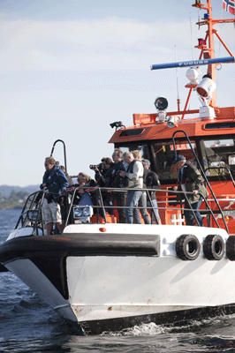
Offensiv informasjonsstrategi og aktive virkemidler
Intervjuer - reportasjer
Pressemeldinger
Pressekonferanser
Interninformasjon
Informasjonsmøter
Foredrag
E-post
SMS
Internett www.fullcity.no
Facebook-gruppe: "Full City"-aksjonen IUA Telemark
Twitter – @iuatelemark
Nettmøte på Varden.no
Kronikker – Blogg

Slide 20
Bruk av sosiale medier ble en naturlig del av informasjonsstrategien
7 dager i uka
Bare gode erfaringer
Fabelaktig gode tilbakemeldinger som kunne brukes i informasjonen

Slide 21
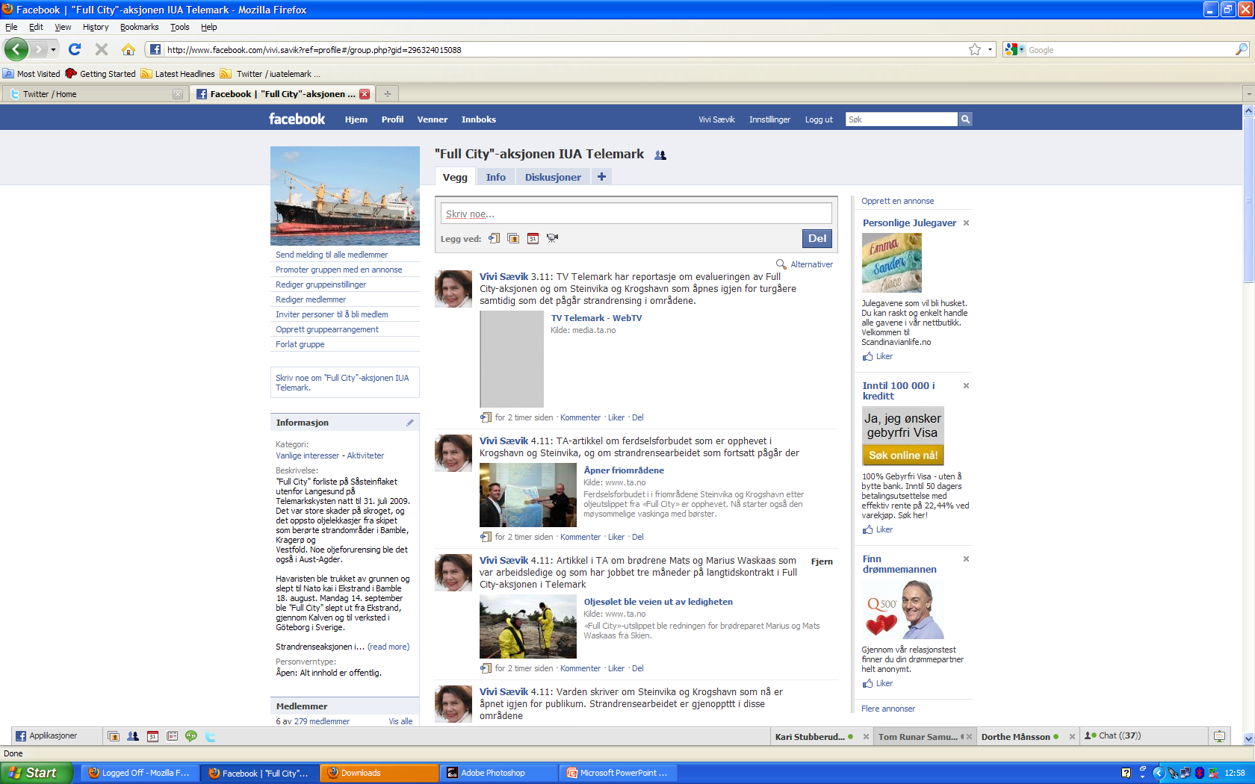

Slide 22
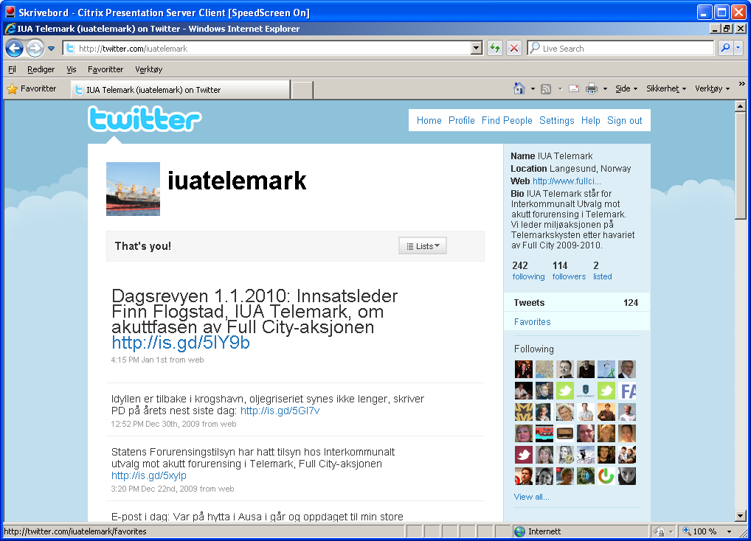

Slide 23
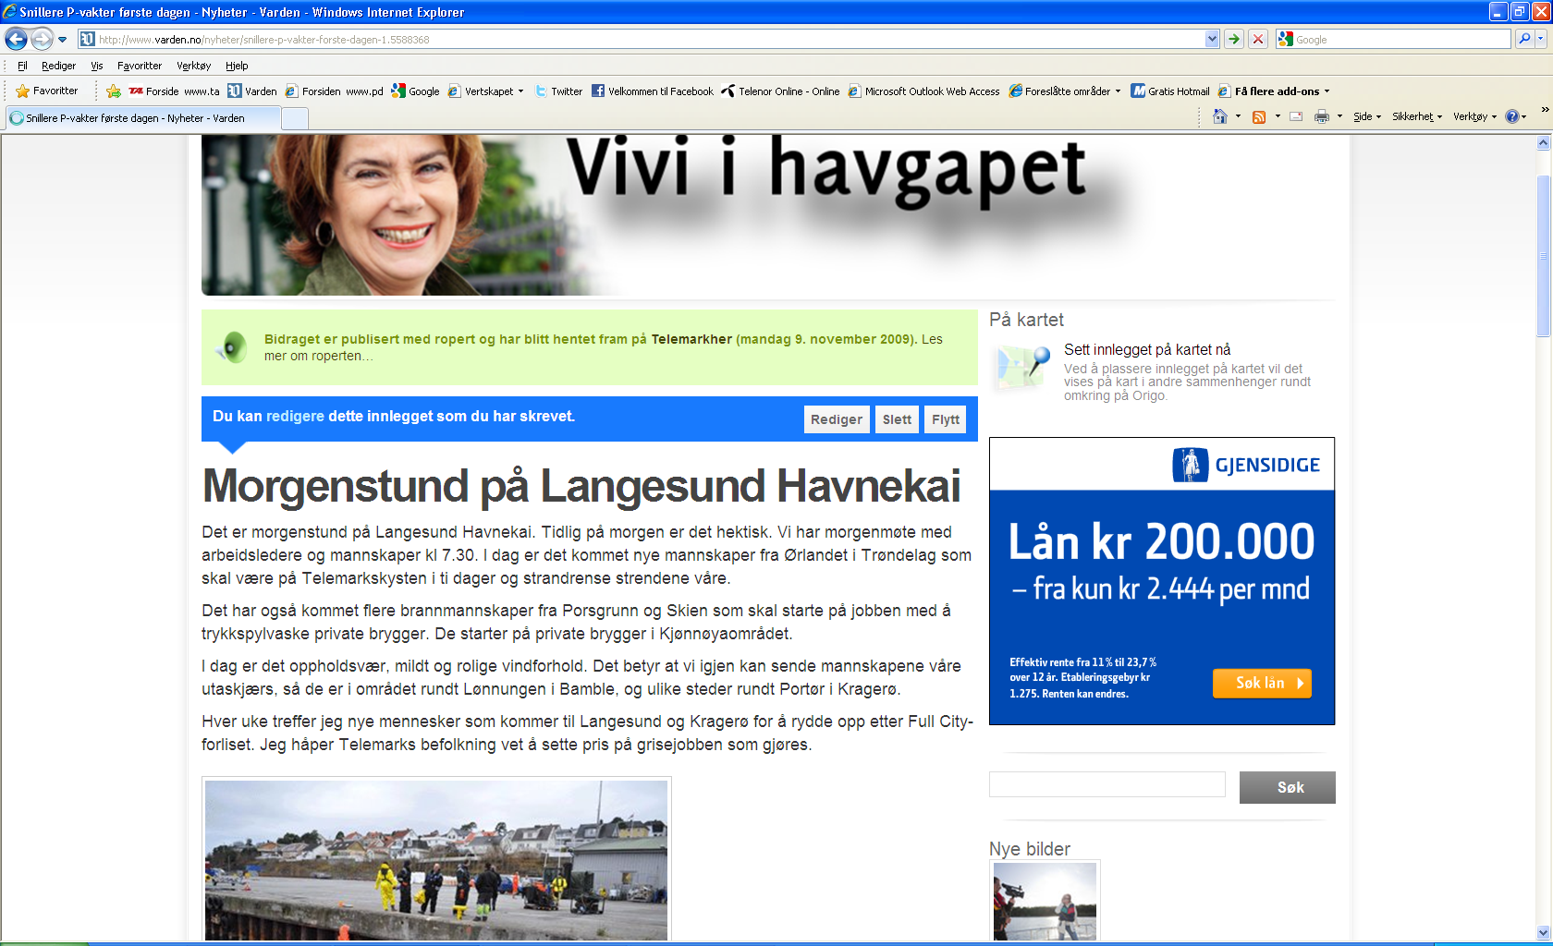
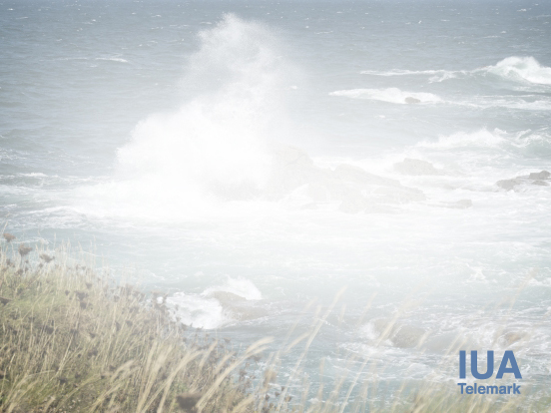

Slide 24
Direktoratet for Forvaltning og IKT, (DIFI), skriver i Veileder for sosiale medier i september 2010:
”Et godt eksempel på god bruk av sosiale medier i en beredskapsaksjon: Full City-katastrofen i Telemark.”

Slide 25
”Sosiale medier var for IUA Telemark et nyttig supplement til tradisjonell krisekommunikasjon.”
(Kilde: DIFI 2010)

Slide 26
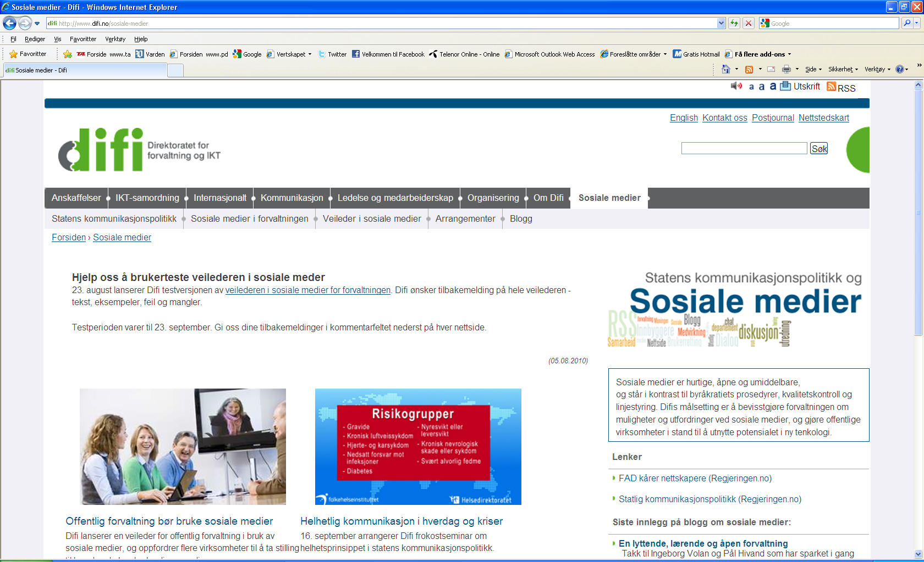

Slide 27
Studenters masteroppgaver sier:
” Full City-aksjonen i Telemark fulgte lærebøkenes teorier om kommunikasjon under kriser . Bruk av sosiale medier var unik i en norsk, offentlig aksjon.”

Slide 28
Fordeler med sosiale medier:
Egenprofilering, markedsføring, merkevarebygging
Økt åpenhet i forvaltning og næringsliv
Samhandling og samfunnskontakt

Slide 29
Fordeler med sosiale medier forts…:
Nå de ulike målgruppene
Styre sin egen informasjon
Tips om aktuelle saker
Deling av informasjon
Samhørighet
Sosialt fellesskap

Slide 30
Fordelen med å være aktiv på sosiale medier selv:
Hvis ikke din virksomhet eller bedrift kommuniserer en hendelse på de sosiale mediene, så er det andre som overtar rapporteringen om hendelsen direkte med SMS, video, blogg, ytringer

Slide 31
Forutsetninger for å gå ut i det sosiale medieliv på vegne av en arbeidsgiver:
Tillit mellom arbeidsgiver og kommunikasjonsmedarbeider
(som i Full City-aksjonen)

Slide 32
Romslighet for å få prøve og feile
Interne diskusjoner om dilemmaer
Utforming av Veileder for sosiale medier på den enkelte arbeidsplass

Slide 33
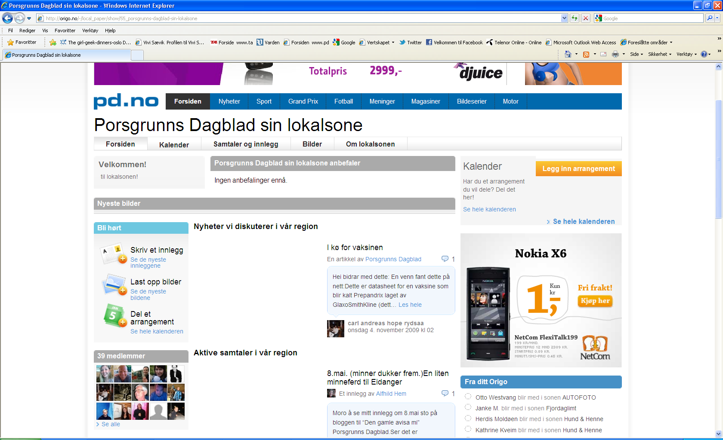

Slide 34
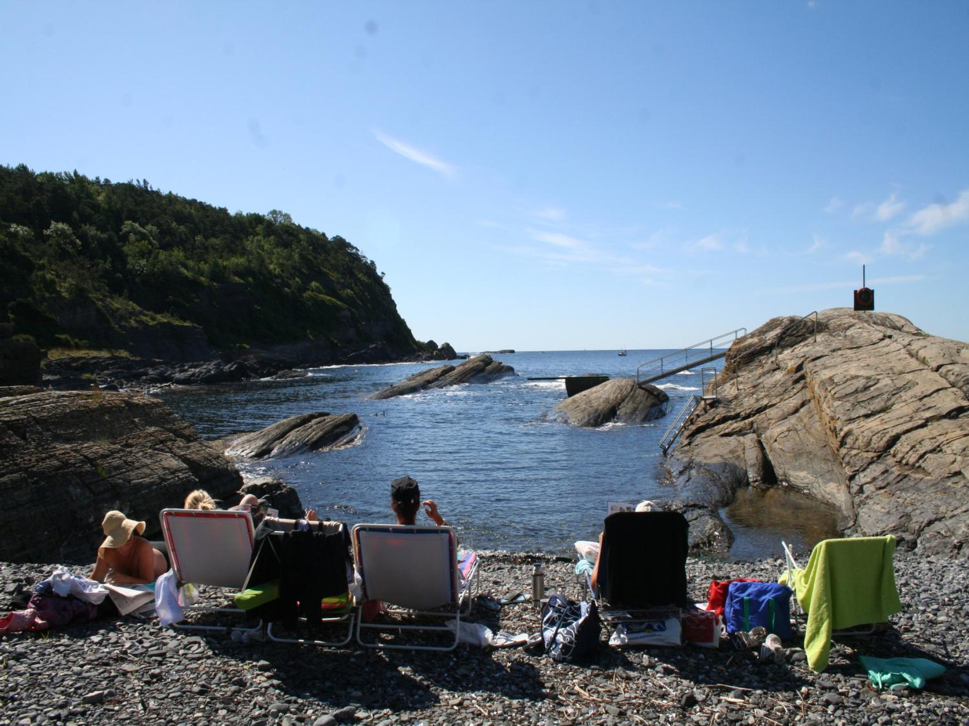
Det gode liv i Langesund sommeren 2010 –
Her kommuniserer vi via skravling, SMS og iPhone til Facebook og Twitter

